Slide 1
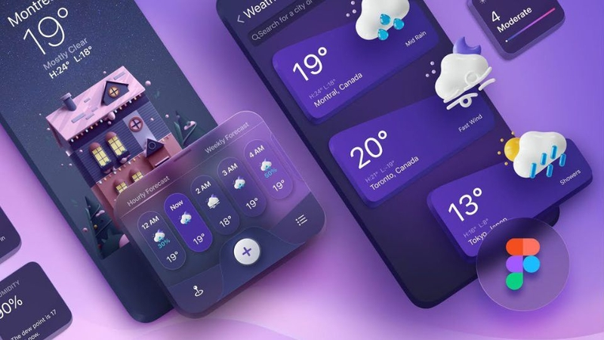

GIỚI THIỆU
Project Assignment 1
Products Research - Phân tích giao diện sản phẩm
Group ID: 10
Thành viên:
MSSV | Họ và tên
21127224 | Nguyễn Vũ Bách
21127645 | Lê Minh
20127119 | Phạm Nguyễn Gia Bảo
22127318 | Trang Minh Nhựt
PA1 • 2026
Notes:
Mở đầu bằng sự khác biệt cốt lõi: FIFA.com chủ yếu hỗ trợ khám phá thông tin chính thức, còn Chess.com hỗ trợ hành động và phản hồi tức thời. Bài trình bày dùng ảnh giao diện thật để nối người dùng, use case, phát hiện HCI và giải pháp.

Slide 2
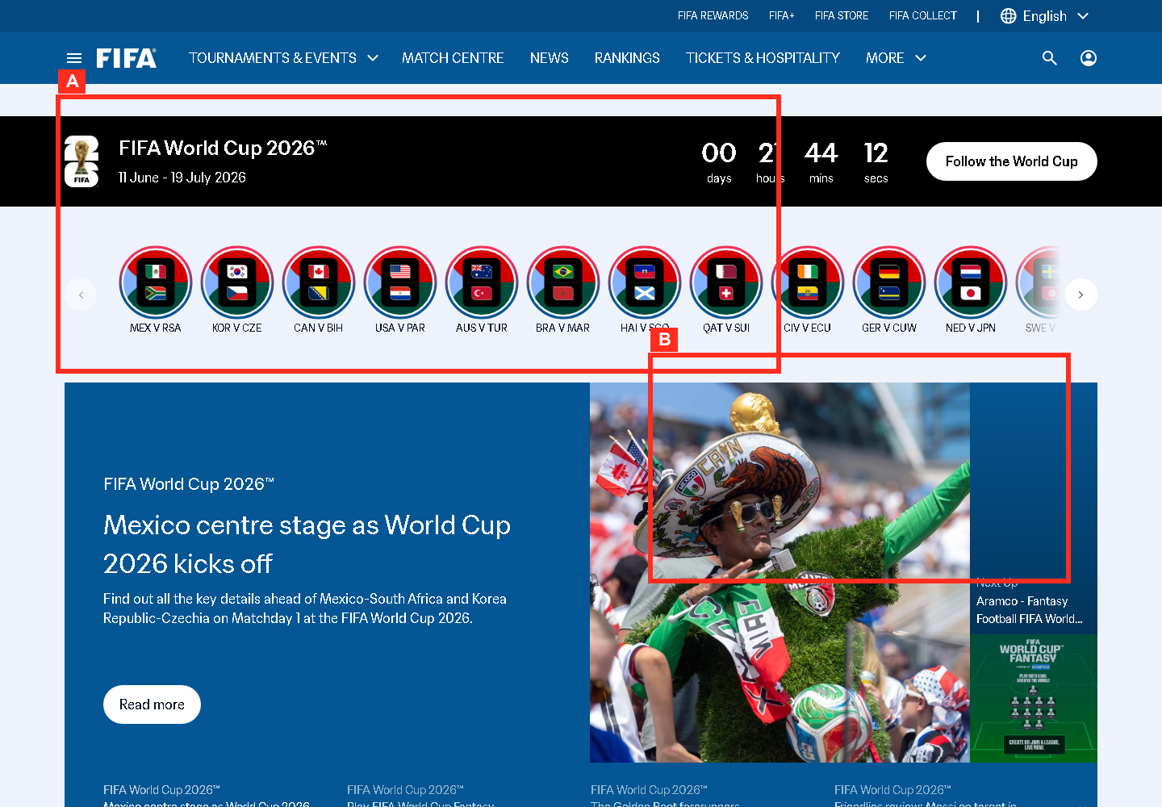

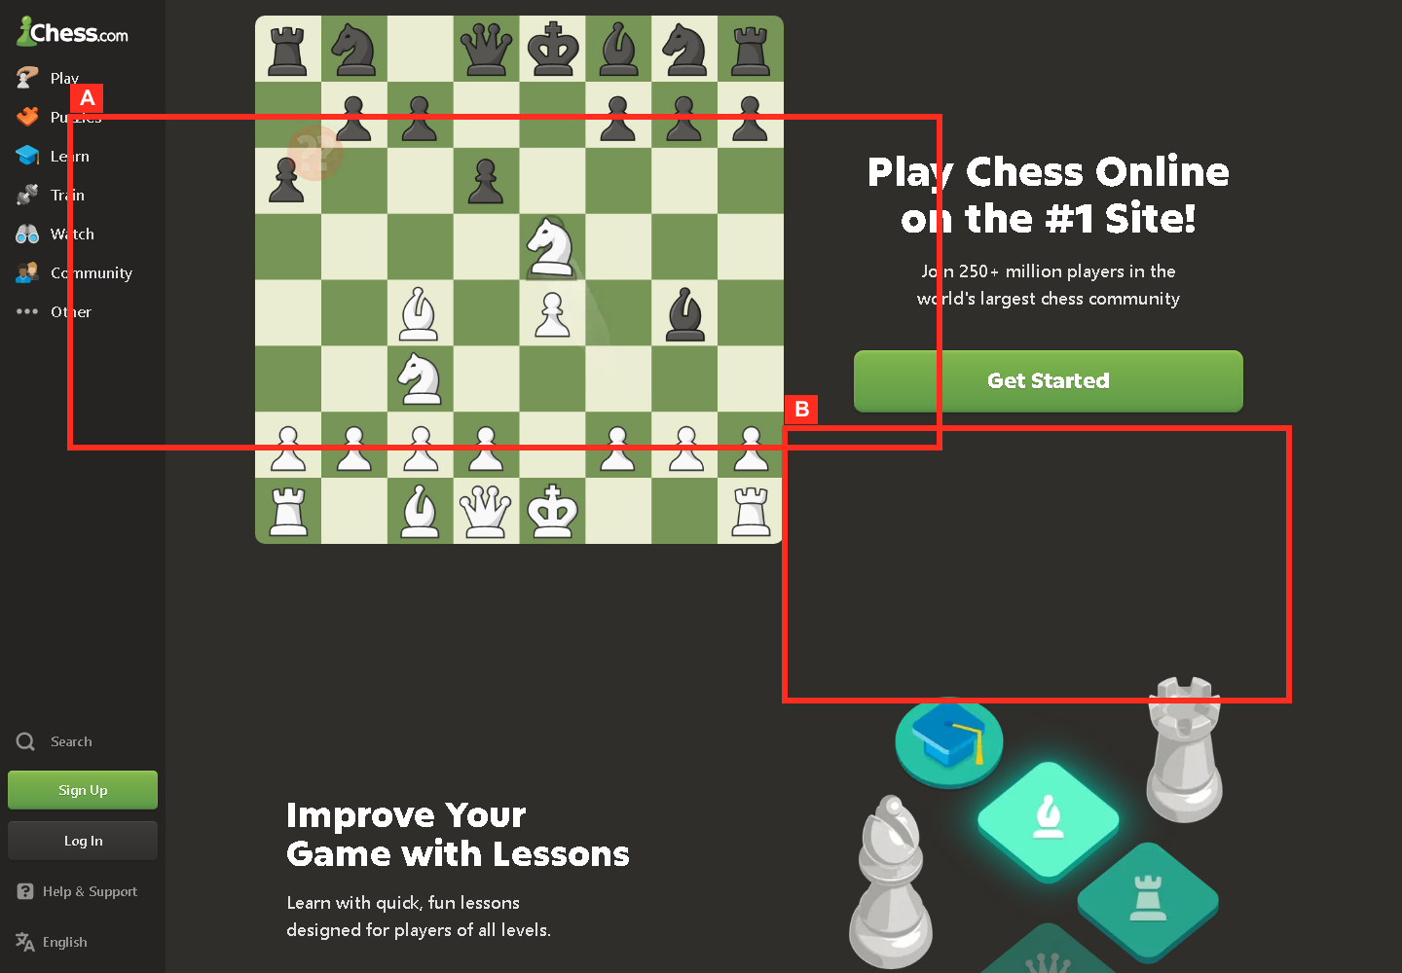
PHÂN TÍCH HCI • PA1
Phân tích
FIFA.com và Chess.com
Nội dung phân tích
Website interactive users
Use Cases
Benefits & Drawback
User difficulty situation
Recommended solution
Le Minh • Nguyen Vu Bach • Pham Nguyen Gia Bao • Trang Minh Nhut
PA1 • 2026
Notes:
Mở đầu bằng sự khác biệt cốt lõi: FIFA.com chủ yếu hỗ trợ khám phá thông tin chính thức, còn Chess.com hỗ trợ hành động và phản hồi tức thời. Bài trình bày dùng ảnh giao diện thật để nối người dùng, use case, phát hiện HCI và giải pháp.

Slide 3
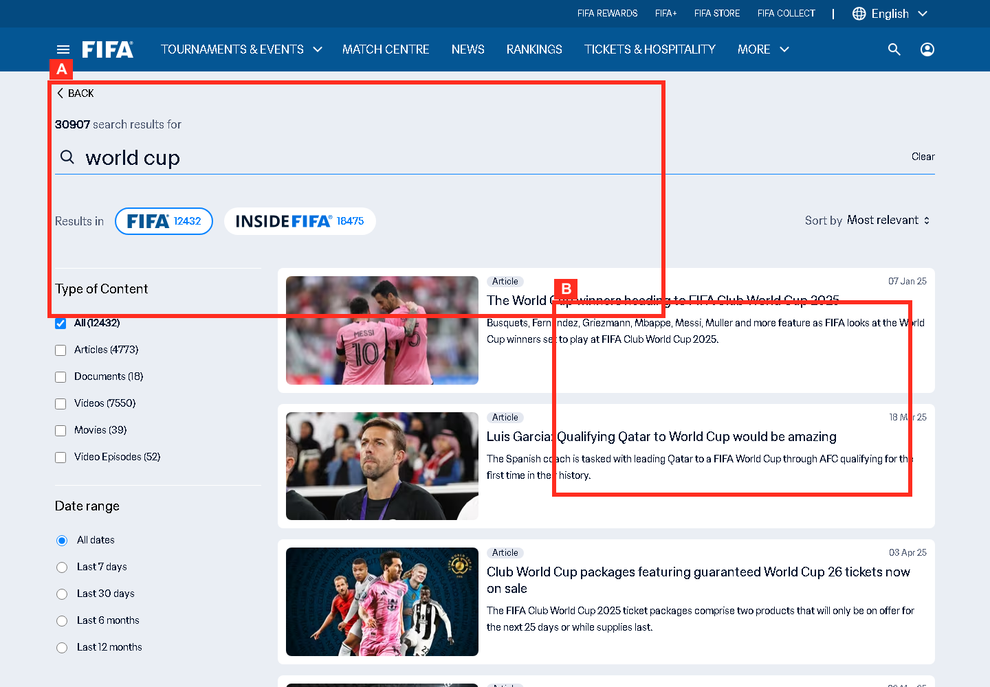
MỤC TIÊU
02
PA1 kết nối người dùng với bằng chứng
Hiểu người dùng
Persona, bối cảnh, thiết bị và mức chú ý.
Quan sát hành vi
Theo dõi tác vụ thật bằng ảnh có chú thích.
Đề xuất có truy vết
Mỗi giải pháp nối với bằng chứng và nguyên tắc HCI.
Kết quả: khuyến nghị có thể kiểm tra trên giao diện.
HCI • PA1 • FIFA.com × Chess.com
2 / 21
Notes:
PA1 không chỉ mô tả giao diện. Nhóm đặt ba mục tiêu: hiểu người dùng, quan sát hành vi trên giao diện thật và tạo giải pháp có thể truy ngược về bằng chứng. Ảnh tìm kiếm minh họa cách nhóm đánh giá một tác vụ cụ thể thay vì đánh giá chung chung.

Slide 4
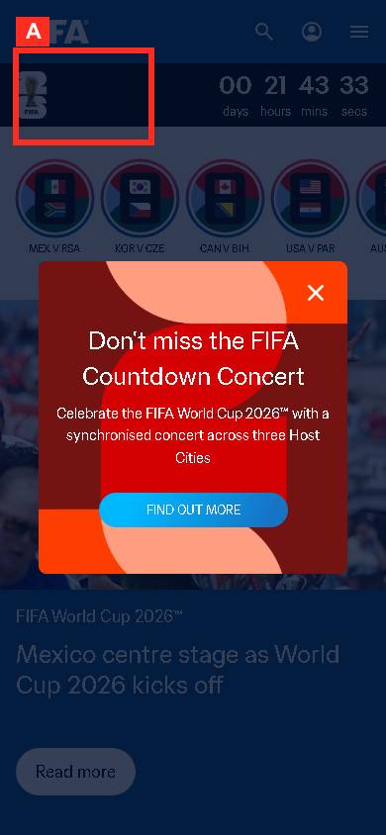
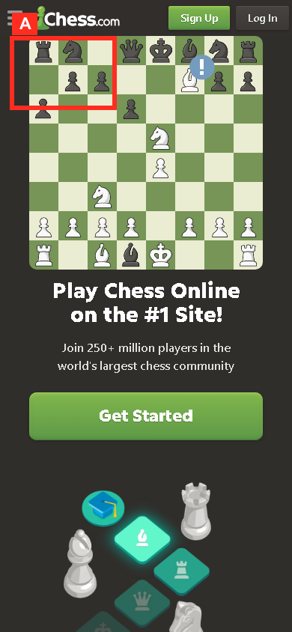
PHƯƠNG PHÁP NGHIÊN CỨU
03
Nghiên cứu theo chuỗi có thể kiểm tra
Nguồn chính thức
Ảnh đa thiết bị
Chú thích HCI
Đối chiếu
Kiểm định
Desktop • tablet • mobile
Mỗi kết luận phải chỉ ra màn hình, vùng chú ý, nguyên tắc HCI và tác động tới persona.
Chuỗi này giúp peer review kiểm tra lại được.
HCI • PA1 • FIFA.com × Chess.com
3 / 21
Notes:
Quy trình gồm năm bước: dùng nguồn chính thức, chụp nhiều kích thước, chú thích vùng giao diện, đối chiếu với persona và kiểm định kết luận. Hai ảnh mobile cho thấy cùng một phương pháp được áp dụng nhất quán cho cả hai sản phẩm.

Slide 5
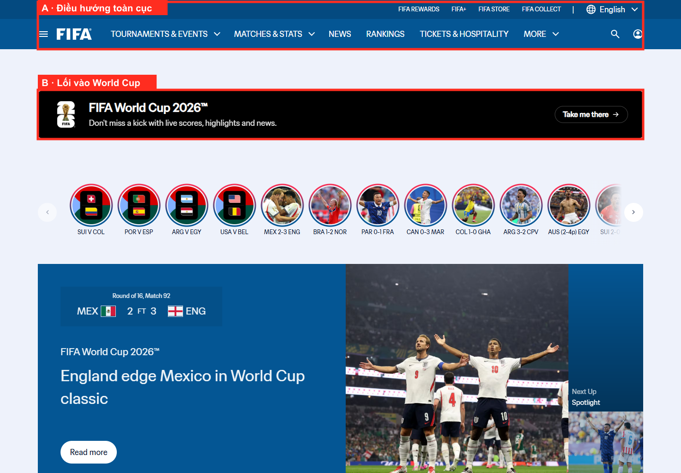
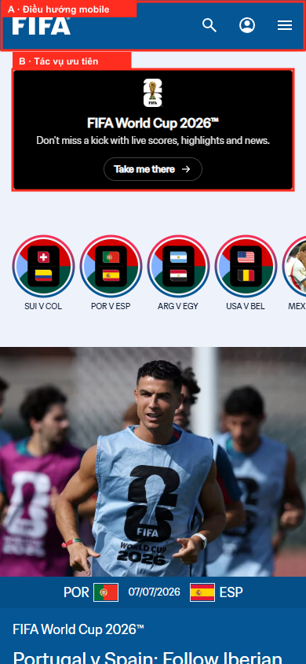
TỔNG QUAN FIFA.COM
04
FIFA.com ưu tiên khám phá thông tin
Cổng thông tin chính thức, giải đấu, tin tức và dịch vụ
HCI • PA1 • FIFA.com × Chess.com
4 / 21
Notes:
FIFA.com hoạt động như một cổng thông tin rộng. Người dùng duyệt tin, giải đấu, lịch, tỷ số và dịch vụ chính thức. Bản desktop cho thấy độ phủ nội dung; bản mobile cho thấy áp lực thu gọn điều hướng và ưu tiên thông tin.

Slide 6
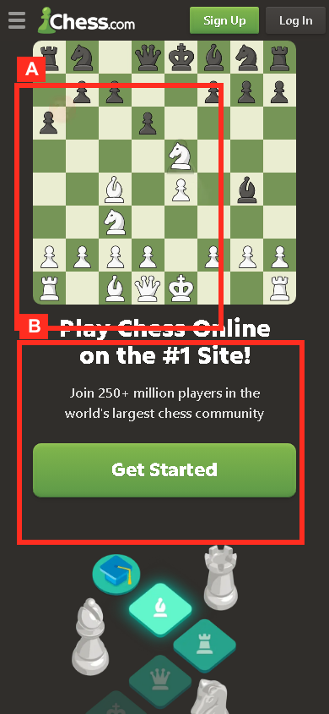
TỔNG QUAN CHESS.COM
05
Chess.com ưu tiên hành động và phản hồi
Lối vào nhanh cho chơi, puzzle, học và luyện tập
HCI • PA1 • FIFA.com × Chess.com
5 / 21
Notes:
Chess.com tổ chức trải nghiệm quanh hành động. Người dùng được thúc đẩy bắt đầu ván, giải puzzle hoặc học ngay. Điều này tạo tốc độ cao nhưng cũng tăng nguy cơ quá tải tính năng, đặc biệt trên mobile và với người mới.

Slide 7
NGƯỜI DÙNG FIFA.COM
06
Persona FIFA thay đổi theo mức chú ý
Lan Trần
Xem nhanh
Kiểm tra tỷ số giữa giờ học.
Ethan Nguyễn
Theo giải
So sánh lịch và bảng đấu trên desktop.
Maria Phạm
Độ tin cậy
Tìm nguồn vé và nội dung FIFA+ chính thức.
Thiết kế cần giữ đường đi rõ ngay cả khi người dùng bị gián đoạn.
HCI • PA1 • FIFA.com × Chess.com
6 / 21
Notes:
Ba persona FIFA đại diện cho ba mức chú ý. Lan cần thông tin cực nhanh, Ethan có thời gian so sánh, còn Maria ưu tiên độ tin cậy. Vì vậy giao diện phải vừa hỗ trợ duyệt sâu vừa giữ lối đi rõ cho người dùng bị gián đoạn.

Slide 8
NGƯỜI DÙNG CHESS.COM
07
Persona Chess thay đổi theo trình độ
Minh Bùi
Người mới
Cần bước đầu rõ và ít lựa chọn.
Alex Hoàng
Blitz
Cần thao tác nhanh, tránh lỗi dưới áp lực.
Quỳnh Lê
Phân tích
Cần phản hồi sâu và công cụ nâng cao.
Độ phức tạp nên được tiết lộ theo nhu cầu và năng lực.
HCI • PA1 • FIFA.com × Chess.com
7 / 21
Notes:
Ba persona Chess đại diện cho ba mức trình độ. Người mới cần giảm lựa chọn, người chơi blitz cần tốc độ và phòng lỗi, còn người phân tích cần công cụ sâu. Progressive disclosure là nguyên tắc then chốt để phục vụ cả ba nhóm.

Slide 9
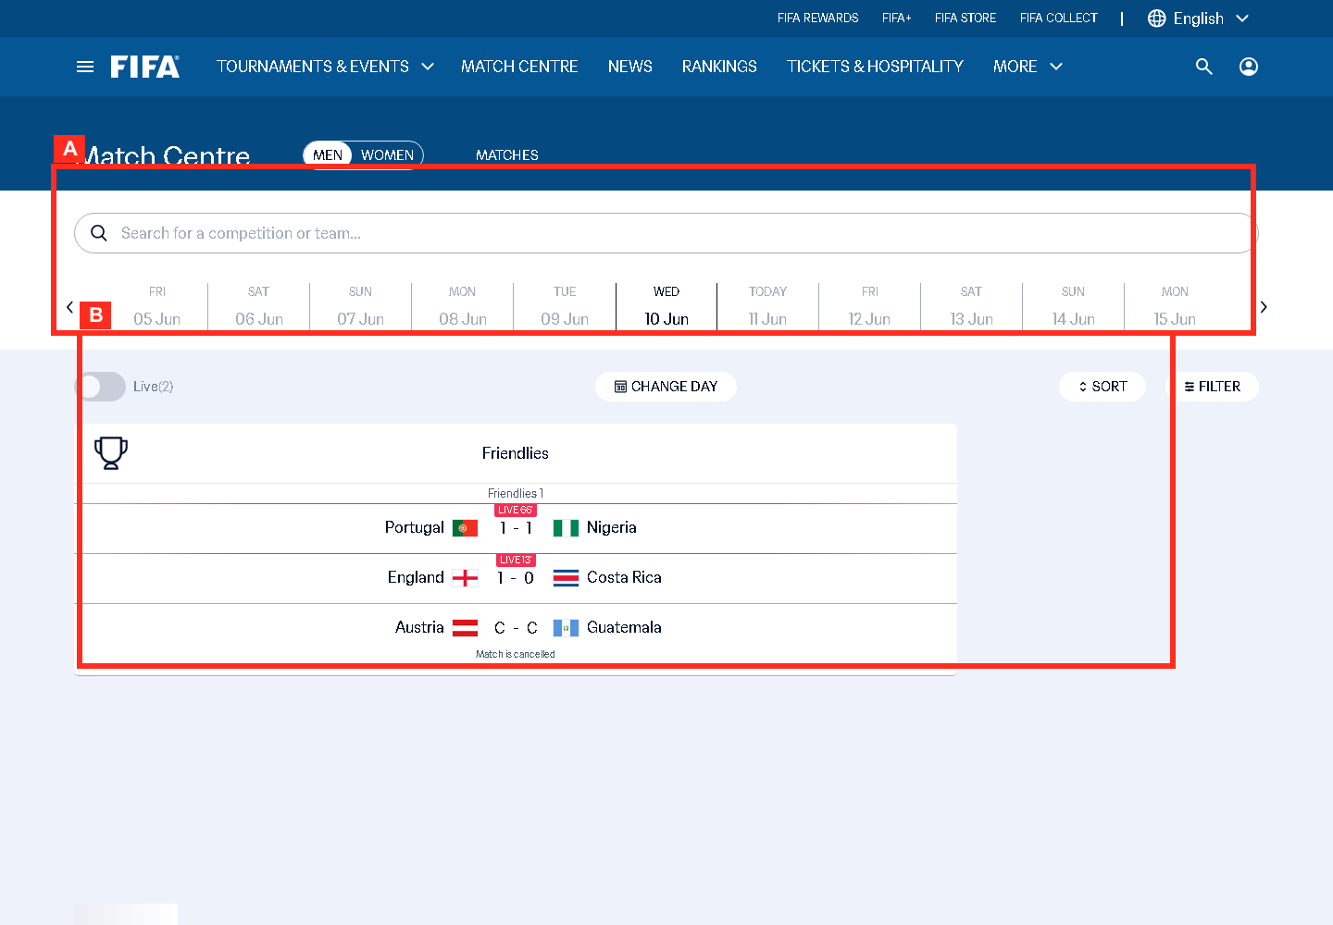
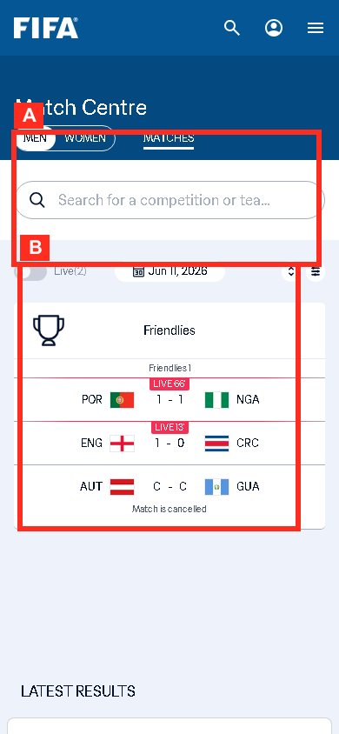
USE CASE FIFA.COM
08
FIFA: tìm lịch và tỷ số nhanh hơn
Ý định → giải đấu → trận đấu → trạng thái hiện tại
HCI • PA1 • FIFA.com × Chess.com
8 / 21
Notes:
Use case đầu tiên là kiểm tra lịch và tỷ số. Trên desktop có nhiều không gian cho bộ lọc; trên mobile các vùng tìm kiếm, tab và danh sách cạnh tranh sự chú ý. Đường đi tốt phải giúp người dùng nhận ra giải đấu và trận cần xem ngay.

Slide 10
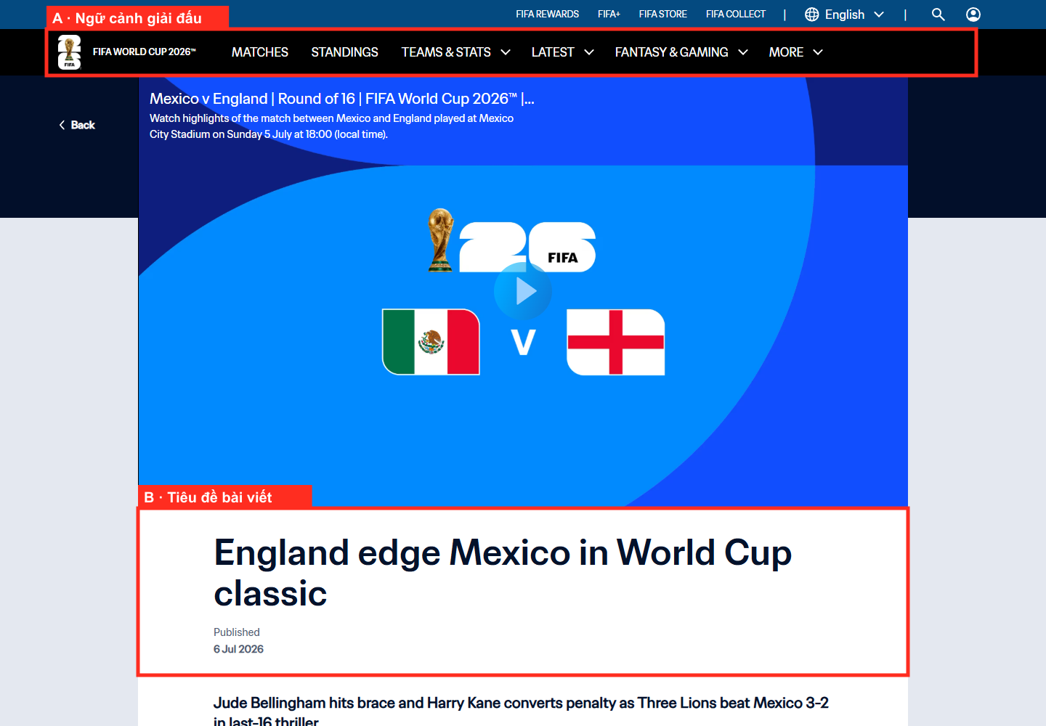
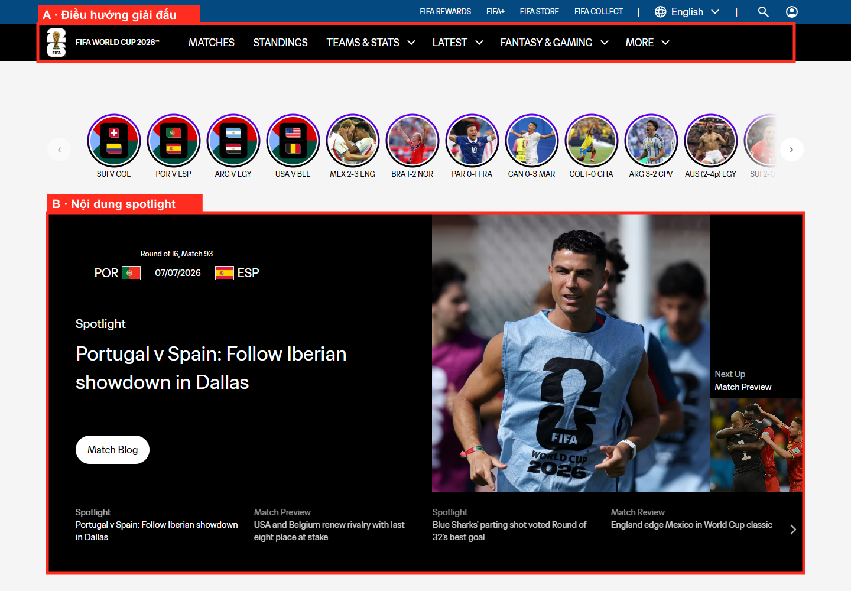
USE CASE FIFA.COM
09
FIFA: đọc tin và theo dõi giải đấu
Bài viết chính thức
Thông tin giải đấu
Hai tác vụ cần liên kết rõ để người đọc không mất ngữ cảnh.
HCI • PA1 • FIFA.com × Chess.com
9 / 21
Notes:
Use case thứ hai nối đọc tin với theo dõi giải đấu. Người dùng thường đi từ bài viết tới lịch, bảng đấu hoặc nội dung liên quan. Nếu liên kết và nhãn không rõ, họ mất ngữ cảnh và phải quay lại điều hướng cấp cao.

Slide 11
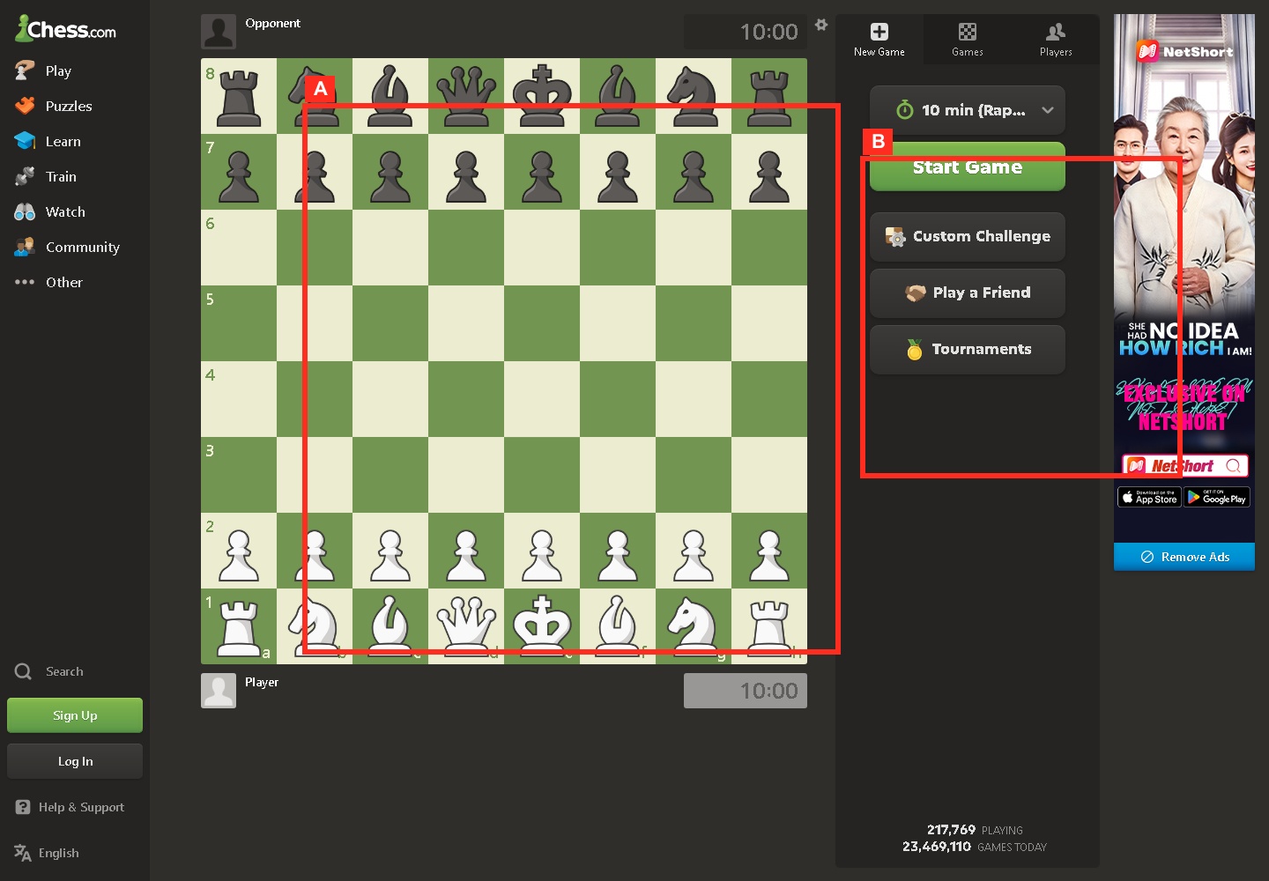
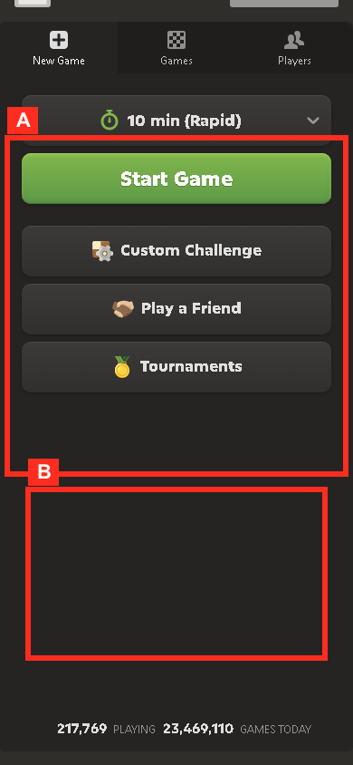
USE CASE CHESS.COM
10
Chess: bắt đầu ván trong vài giây
Chọn nhịp → chọn đối thủ → bắt đầu
HCI • PA1 • FIFA.com × Chess.com
10 / 21
Notes:
Use case cốt lõi của Chess.com là bắt đầu ván. Giao diện phải rút ngắn thời gian tới bàn cờ nhưng vẫn cho người dùng kiểm soát nhịp và đối thủ. Trên mobile, nút bắt đầu và thiết lập cần đủ lớn, rõ và không bị lẫn với chức năng phụ.

Slide 12
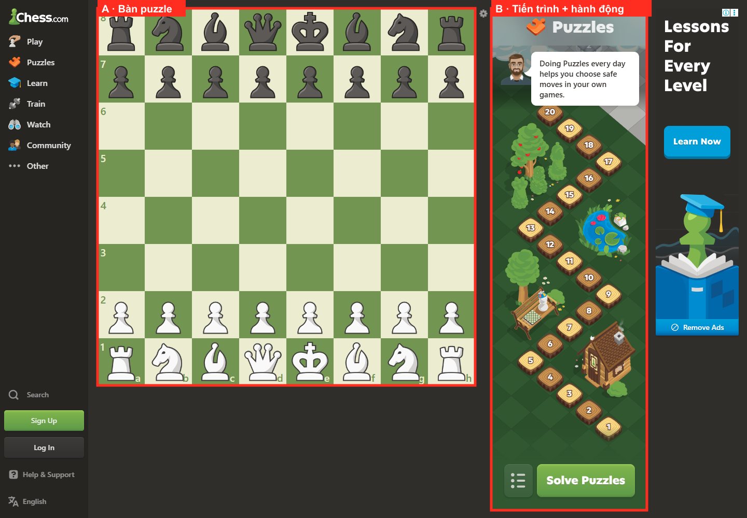
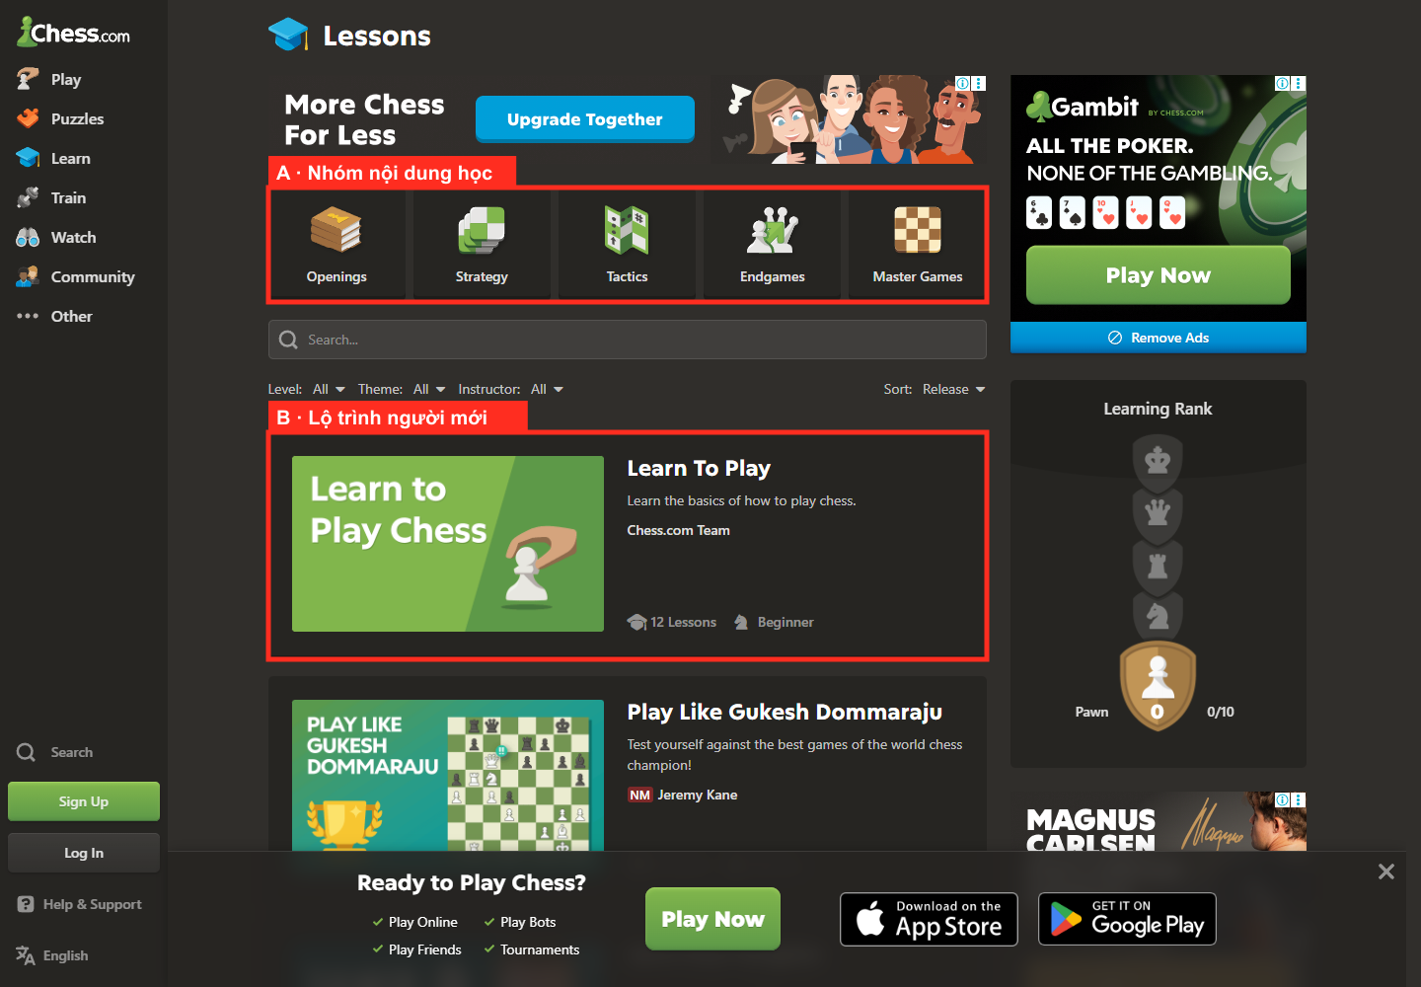
USE CASE CHESS.COM
11
Chess: học tiếp từ phản hồi
Thử và nhận phản hồi
Tiếp tục theo trình độ
Vòng lặp tốt: PLAY → REVIEW → LEARN → PLAY BETTER
HCI • PA1 • FIFA.com × Chess.com
11 / 21
Notes:
Giá trị dài hạn của Chess.com nằm ở vòng lặp chơi, phản hồi và học tiếp. Puzzle cần phản hồi đúng sai rõ; bài học cần bước tiếp theo phù hợp trình độ. Bất kỳ prompt hoặc giới hạn nào chen vào vòng lặp đều có thể làm giảm động lực.

Slide 13
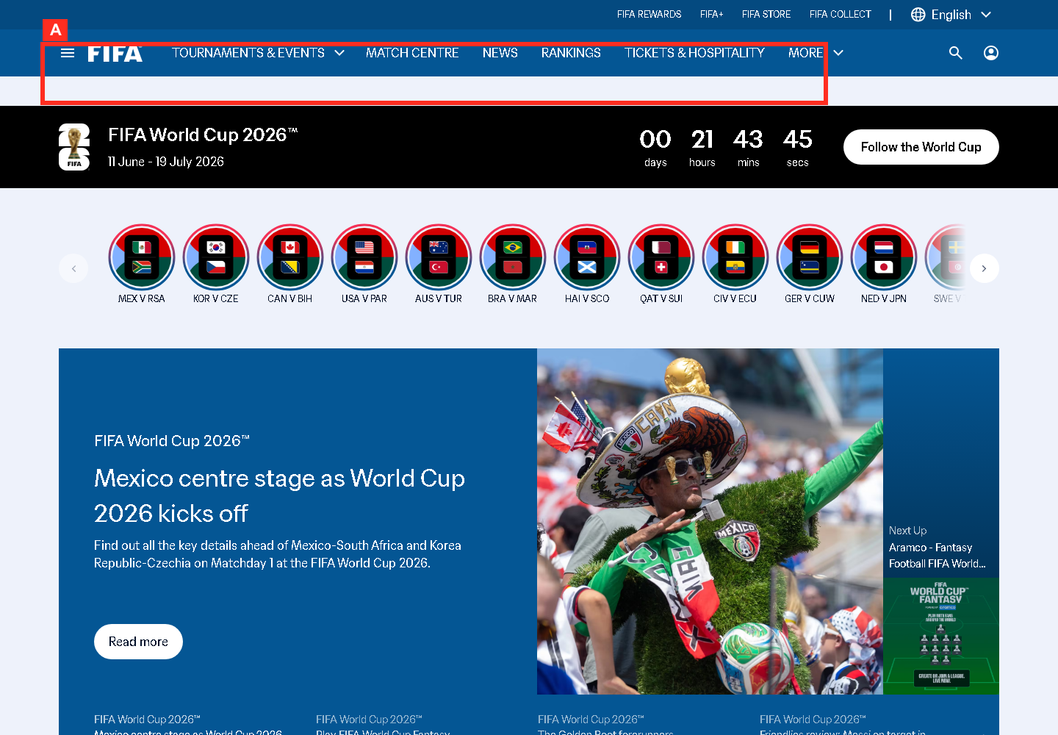
PHÁT HIỆN HCI FIFA.COM
12
FIFA mạnh về uy tín và độ phủ
Uy tín nguồn chính thức
Độ phủ nội dung
Thương hiệu và nội dung tạo niềm tin cao.
Tin, giải đấu, vé và media nằm trong cùng hệ sinh thái.
HCI • PA1 • FIFA.com × Chess.com
12 / 21
Notes:
Điểm mạnh lớn nhất của FIFA.com là uy tín. Người dùng tin đây là nguồn chính thức và có thể tìm nhiều loại nội dung trong cùng hệ sinh thái. Tuy nhiên độ phủ rộng cũng tạo áp lực lên điều hướng và khả năng tìm thấy.

Slide 14
PHÁT HIỆN HCI FIFA.COM
13
FIFA cần làm rõ điểm chuyển ngữ cảnh
Lối vào phải nói rõ đích đến
Điều hướng phải giữ dấu vết
CTA cần cho biết người dùng sẽ chuyển sang ngữ cảnh World Cup.
Trang đích cần giữ nhãn giải đấu và đường quay lại dễ nhận biết.
HCI • PA1 • FIFA.com × Chess.com
13 / 21
Notes:
Hai ảnh thật cho thấy một chuyển ngữ cảnh có thể kiểm tra: từ lối vào World Cup trên trang chủ sang navigation và spotlight của trang giải đấu. Vấn đề HCI không phải nội dung thiếu, mà là cần nhãn đích và dấu vết điều hướng rõ để người dùng biết họ vừa đi đâu.

Slide 15
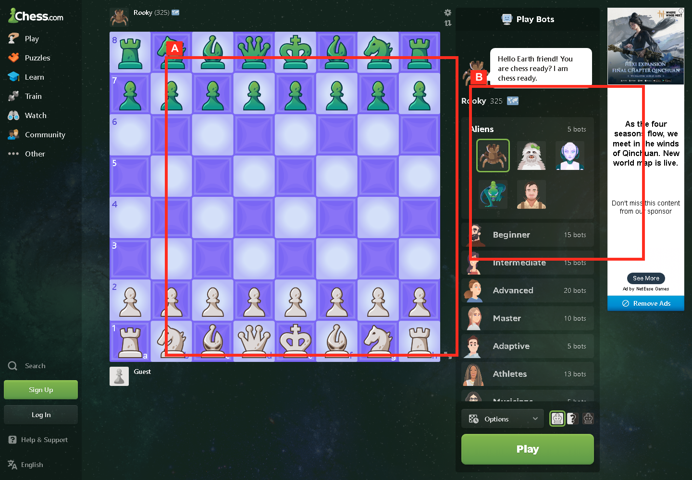
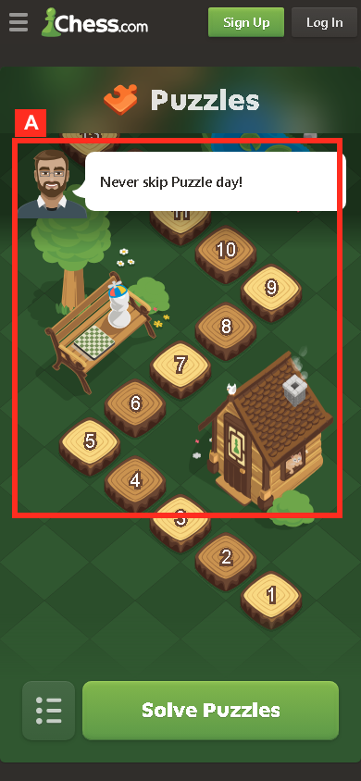
PHÁT HIỆN HCI CHESS.COM
14
Chess mạnh về vòng phản hồi
Thao tác trực tiếp • trạng thái rõ • phản hồi nhanh
HCI • PA1 • FIFA.com × Chess.com
14 / 21
Notes:
Chess.com mạnh về direct manipulation và phản hồi. Bàn cờ dùng mô hình quen thuộc, trạng thái thay đổi ngay sau thao tác và puzzle đưa ra bước tiếp theo. Đây là nền tảng tạo cảm giác tiến bộ liên tục.

Slide 16
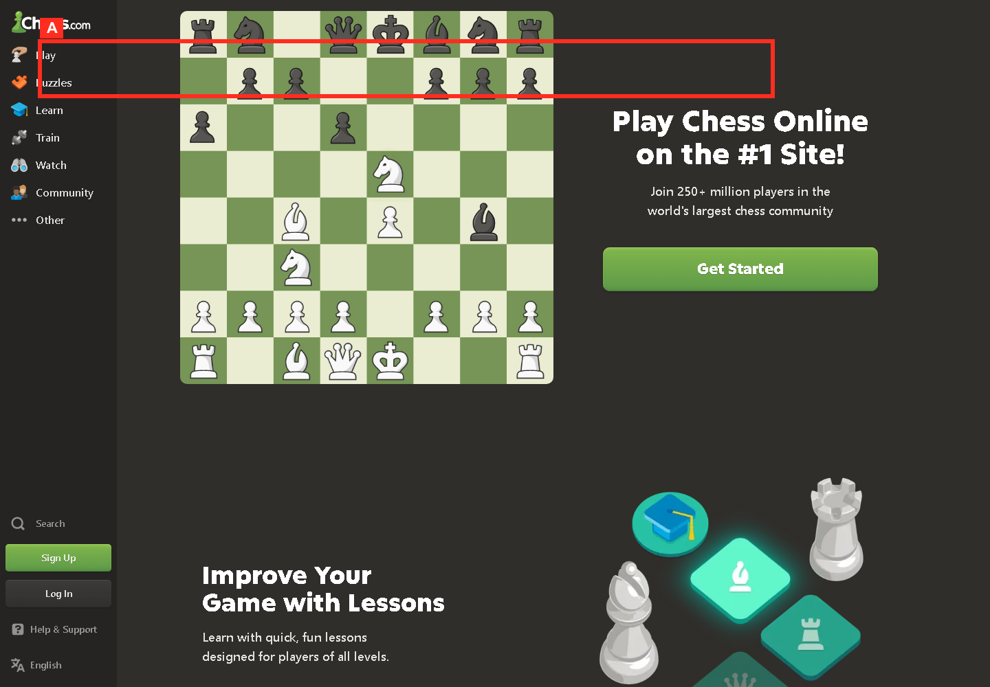
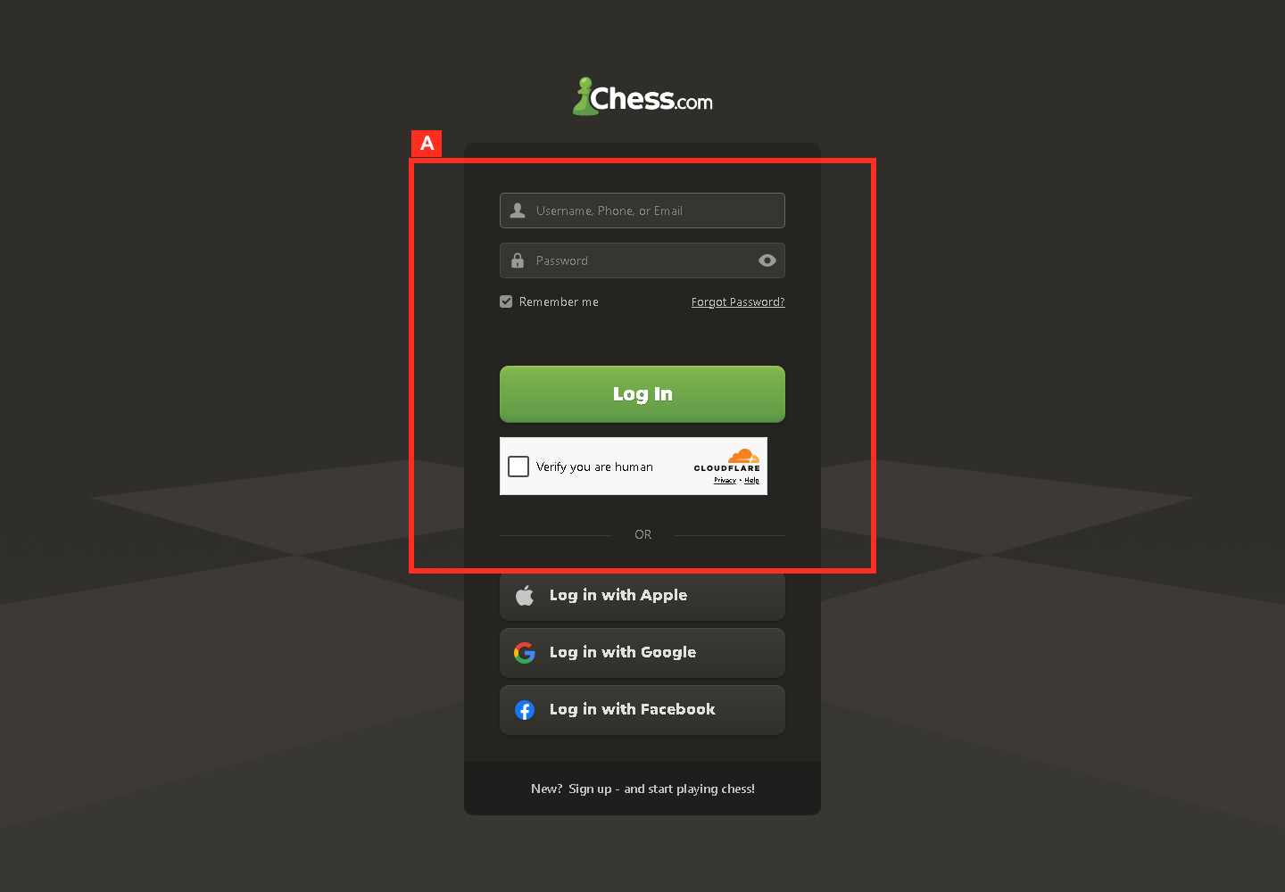
PHÁT HIỆN HCI CHESS.COM
15
Chess dễ gây quá tải cho người mới
Nhiều tính năng cùng xuất hiện
Prompt có thể ngắt nhịp
Người mới khó xác định bước đầu tiên.
Kỳ vọng truy cập và lợi ích tài khoản cần rõ hơn.
HCI • PA1 • FIFA.com × Chess.com
15 / 21
Notes:
Điểm yếu của Chess.com là quá tải ban đầu. Menu phong phú hữu ích cho người có kinh nghiệm nhưng làm tăng tải nhớ cho người mới. Prompt đăng nhập hoặc giới hạn truy cập cũng có thể ngắt ý định chơi nhanh.

Slide 17
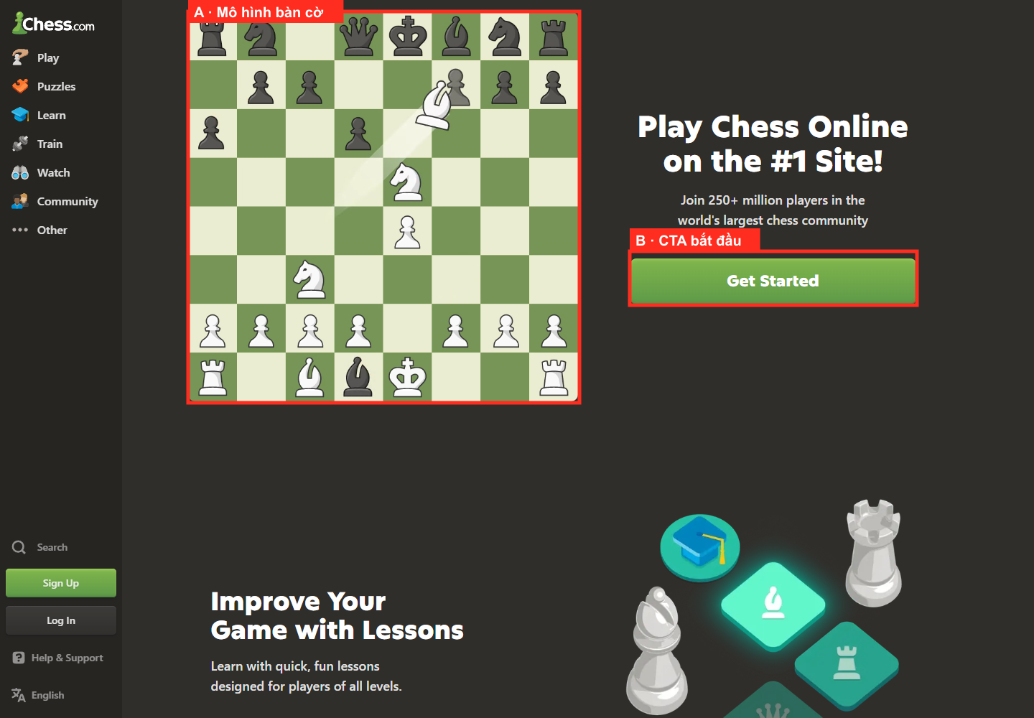
HẠN CHẾ CHÍNH
16
Hai nhóm hạn chế cần xử lý
FIFA.com
Chess.com
Đường đi phân tán • handoff thiếu giải thích • tải quét cao
Quá tải tính năng • prompt ngắt nhịp • phòng lỗi chưa nổi bật
HCI • PA1 • FIFA.com × Chess.com
16 / 21
Notes:
Ảnh FIFA highlight điều hướng toàn cục và lối vào World Cup, cho thấy nhiều đích đến cần information scent rõ. Ảnh Chess highlight bàn cờ và CTA, trong khi menu vẫn mở nhiều nhánh chức năng. Hai nhóm hạn chế là tính liên tục của FIFA và tải nhận thức ban đầu của Chess.

Slide 18
GIẢI PHÁP ĐỀ XUẤT
17
Giải pháp FIFA làm rõ đường đi
Đề xuất: gom lối vào theo tác vụ
Đề xuất: giữ hành động liên quan
Quick wins: intent switcher • handoff explainer • nhãn quyền truy cập
HCI • PA1 • FIFA.com × Chess.com
17 / 21
Notes:
Hai ảnh thật là điểm xuất phát của giải pháp. Trên trang chủ, nhóm đề xuất gom lối vào theo tác vụ như lịch, tỷ số, tin và vé. Trong bài viết, nhóm đề xuất giữ hành động liên quan và đường quay lại giải đấu. Đây là quick win có thể kiểm thử mà không giả lập một giao diện đã triển khai.

Slide 19
GIẢI PHÁP ĐỀ XUẤT
18
Giải pháp Chess giảm tải ban đầu
Đề xuất: hỏi mục tiêu trước
Đề xuất: lộ trình người mới nổi bật
Quick wins: beginner preset • focus coachmark • cảnh báo premove
HCI • PA1 • FIFA.com × Chess.com
18 / 21
Notes:
Hai ảnh thật cho thấy nơi giải pháp sẽ tác động. Trang chủ nên hỏi mục tiêu trước khi lộ tính năng nâng cao. Lessons nên đưa lộ trình Learn To Play lên vị trí nổi bật cho người mới. Beginner preset, focus coachmark và cảnh báo premove là các bước tiếp theo có thể kiểm thử.

Slide 20
PHÂN CHIA CÔNG VIỆC NHÓM
19
Mỗi thành viên đóng góp 25%
25%
25%
25%
25%
Le Minh
Nguyen Vu Bach
Pham Nguyen Gia Bao
Trang Minh Nhut
21127645
21127224
20127119
22127318
FIFA.com
FIFA.com
Chess.com
Chess.com
Điều phối • tích hợp • QA
Nghiên cứu • ảnh bằng chứng
Nghiên cứu • use case
HCI • giải pháp • visual QA
Mỗi website có hai chủ sở hữu; review và QA được thực hiện chéo.
HCI • PA1 • FIFA.com × Chess.com
19 / 21
Notes:
Khối lượng được chia cân bằng. Le Minh và Nguyen Vu Bach đồng sở hữu FIFA.com. Pham Nguyen Gia Bao và Trang Minh Nhut đồng sở hữu Chess.com. Mỗi thành viên chịu trách nhiệm chính một mảng và tham gia review chéo, tổng đóng góp 25 phần trăm.

Slide 21
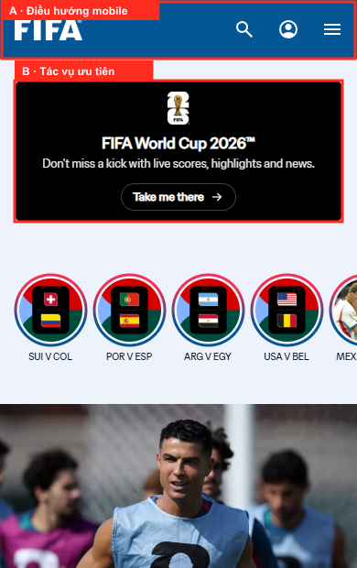
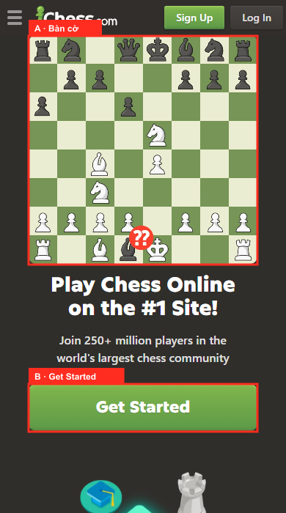
PEER REVIEW VÀ CHỈNH SỬA
20
Peer review gắn với bằng chứng
Bằng chứng
Nhận xét
Thay đổi
Chủ sở hữu
Làm rõ lối vào World Cup
Giảm tải bước đầu
Phản hồi hiện có là rehearsal nội bộ; mỗi mục đều có hành động và người phụ trách.
HCI • PA1 • FIFA.com × Chess.com
20 / 21
Notes:
Peer review hiện tại là rehearsal nội bộ vì chưa có phản hồi lớp học trong nguồn. Hai crop mới đều giữ trọn vùng UI và highlight. Ví dụ FIFA làm rõ lối vào World Cup; Chess giảm tải bước đầu cho người mới. Mỗi nhận xét phải chỉ ra bằng chứng, thay đổi và chủ sở hữu.

Slide 22
KẾT LUẬN
21
Kết luận: tác vụ đúng, đúng thời điểm
FIFA.com
Chess.com
Làm rõ đường đến thông tin chính thức và giữ tính liên tục.
Giảm quá tải ban đầu, phòng lỗi và phản hồi theo trình độ.
HCI • PA1 • FIFA.com × Chess.com
21 / 21
Notes:
Kết luận bằng nguyên tắc chung: thiết kế tốt không phải thêm nhiều tính năng, mà làm đúng tác vụ trở nên rõ đúng lúc. FIFA cần ưu tiên độ tin cậy và tính liên tục. Chess cần progressive disclosure, phòng lỗi và phản hồi dễ hiểu.

